Slide 1
Reflect
Дневник, который фиксирует эмоции пользователей, выявляет тренды и помогает улучшить психологическое состояние.

Slide 2
- Абдуллаев Дмитрий - Team-lead, PM, Mobile developer - Котолевский Владислав - QA, Технический писатель - Хрячков Максим – Аналитик - Трегубова Арина – Дизайнер - Иванин Роман – DevOps, Backend
Команда проекта
7 группа 2 команда
2

Slide 3
Как часто пользователи испытывают стресс
3

Slide 4
Как пользователи отслеживают своё эмоциональное состояние
4

Slide 5
Эффективно ли отслеживать своё эмоциональное состояние
5

Slide 6
- Фиксирование эмоционального состояния - Просмотр своей статистики и статистики друзей - Анализ трендов настроения от ИИ
Актуальность приложения
6

Slide 7
Обзор аналогов
 | How we feel | MoodFit | Daylio | Reflect
Просмотр статистики | + | + | + | +
Постановка целей | + | + | + | -
ИИ-ассистент | + | - | - | +
Добавление друзей | + | + | - | +
Премиум подписка | + | - | + | +
Виджеты | - | - | - | +
7

Slide 8
- Социальные функции (добавление друзей, просмотр их статистики) - Аналитика с использованием ИИ - Возможность добавления виджетов
Конкурентное преимущество
8

Slide 9
Целевая аудитория
- Люди в возрасте 18-30 лет, активно использующие смартфоны и интернет. - Люди, заинтересованные в личностном росте, психологическом благополучии и самоанализе
9

Slide 10
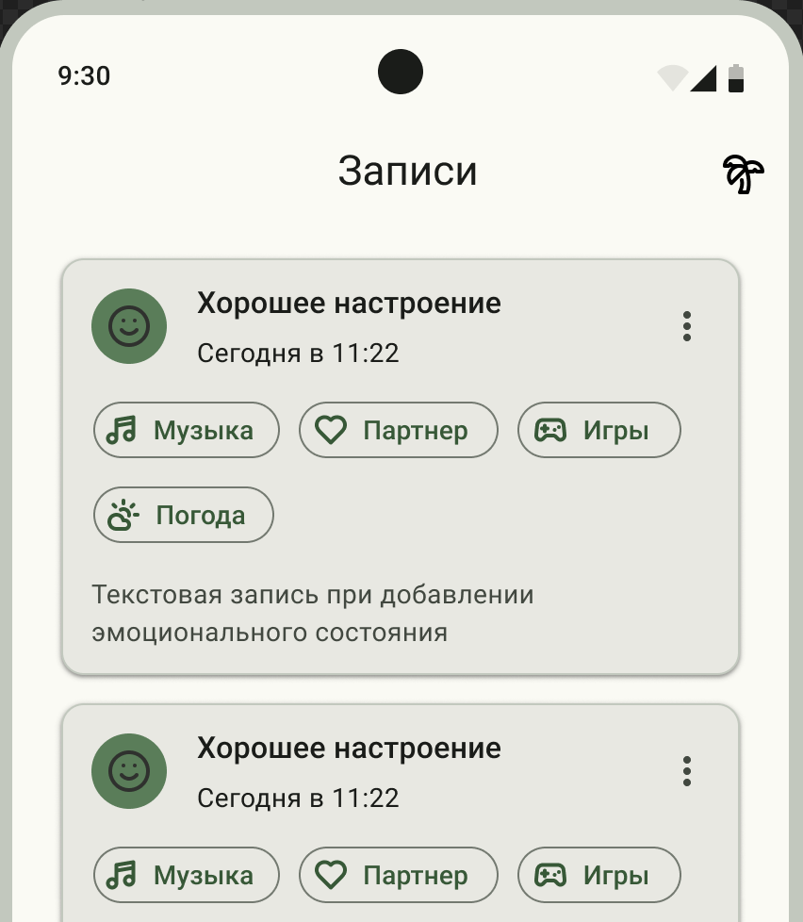
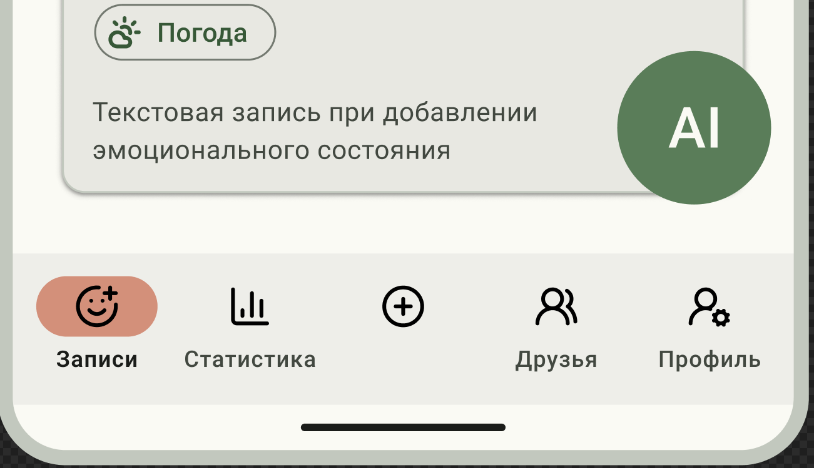
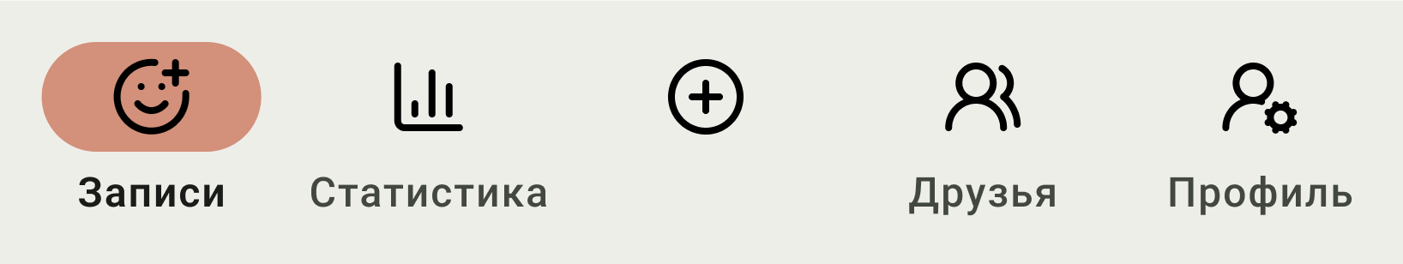
Экран записей
10

Slide 11
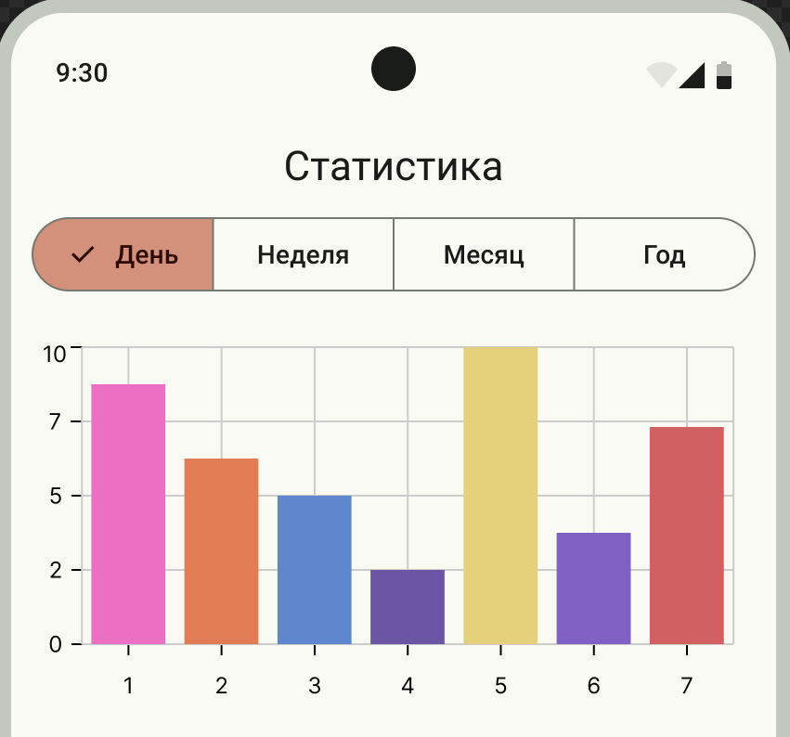
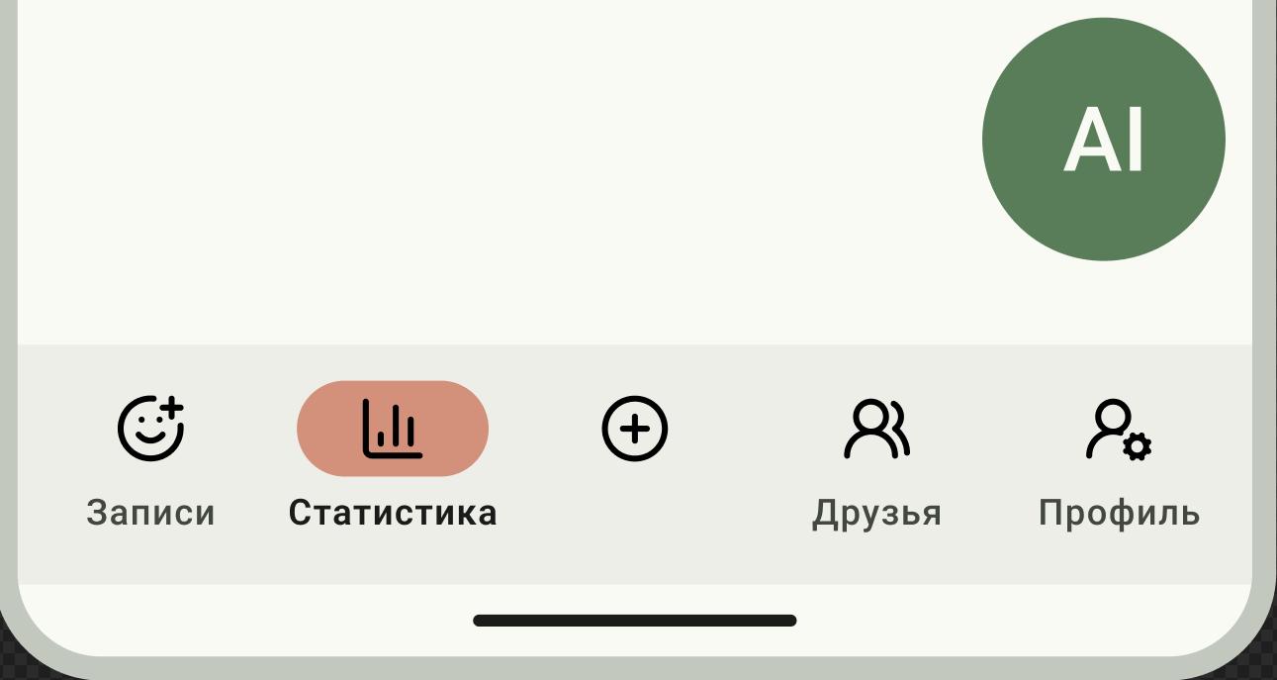
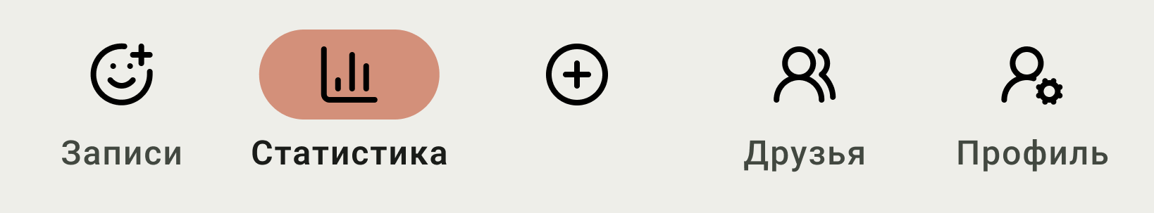
Экран статистики
11

Slide 12
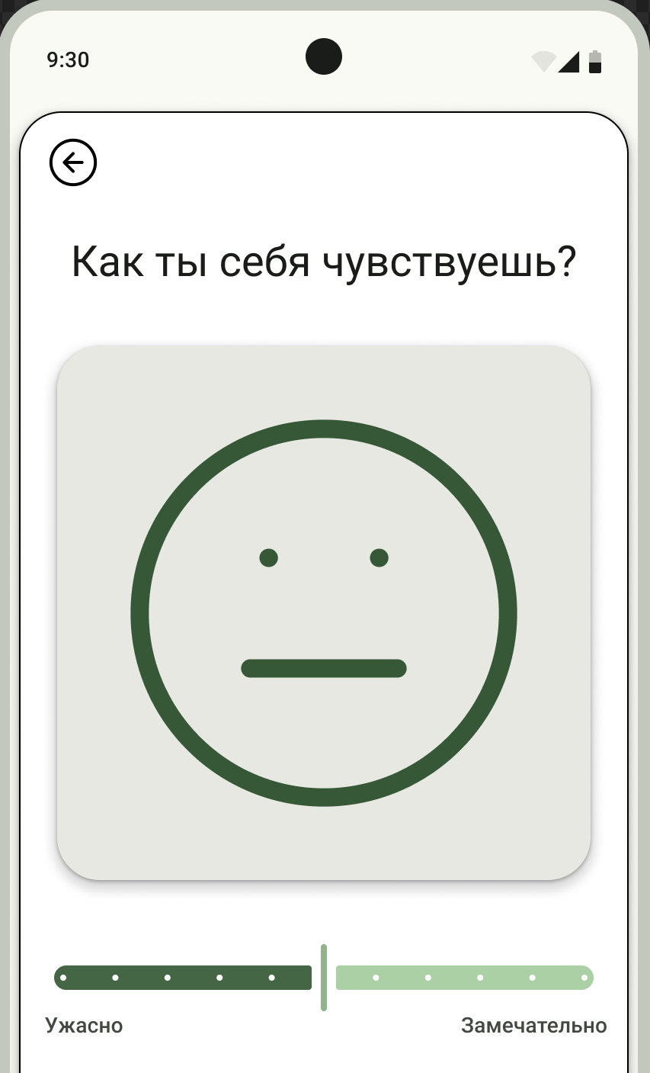
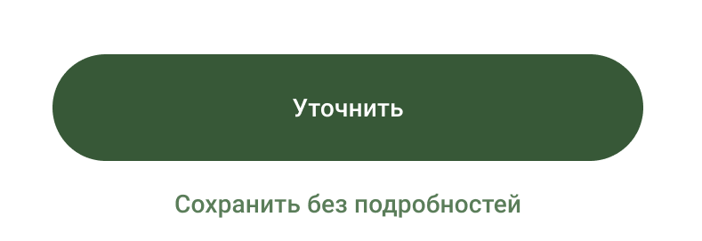
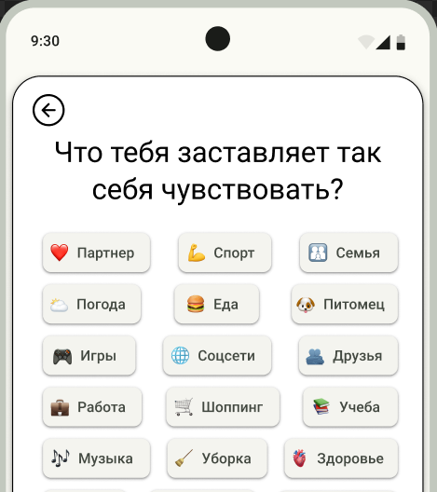
Экран записи эмоционального состояния
12

Slide 13
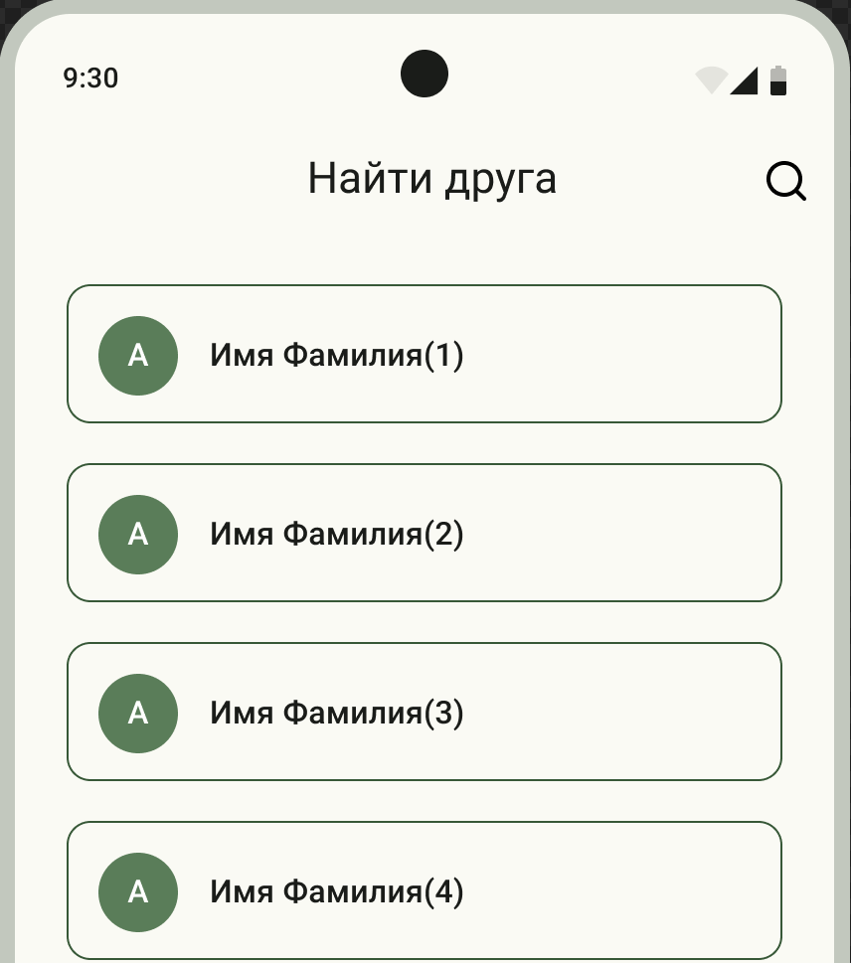
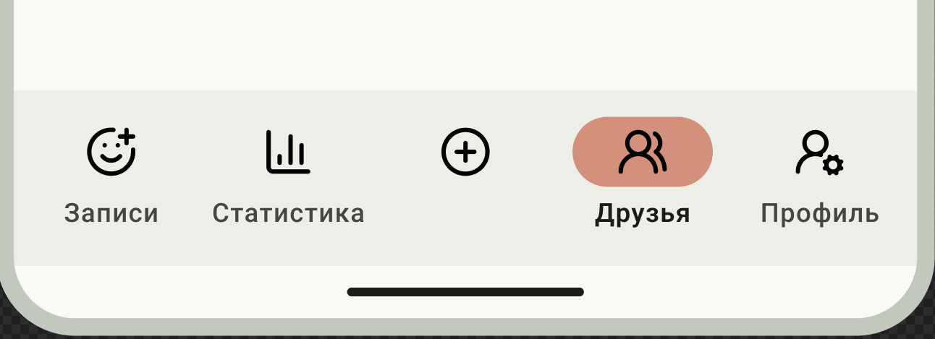
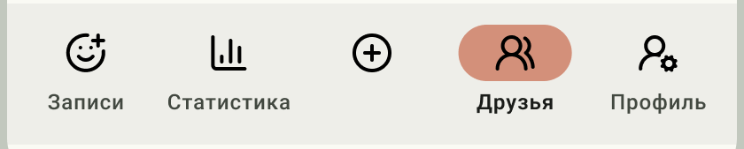
Экран друзей
13

Slide 14
Frontend разработка: - Kotlin - Django - HTML - CSS - JS
Используемые технологии
Backend разработка: - Django - PostgresSQL - Docker - Swagger
14

Slide 15
Премиум подписка
Бизнес-модель
15

Slide 16
Краткосрочные цели
Реализация мобильного приложения
Привлечение первых пользователей
Анализ клиентского опыта
16

Slide 17
Долгосрочные цели
Кроссплатформенность
Кастомизация приложения
Добавление функционала для людей с ограниченными возможностями
17

Slide 18


Итоги
Техническое задание
Дизайн основных экранов
Спроектирована архитектура
Анализ рынка
18

Slide 19

Reflect
7 группа 2 команда

